Slide 1
UTE – Cardinal Colombo - MILANO Giovedì, 20 marzo 2025
«ONE DAY»
UN GIORNO
Una vicenda
anglosassone, molto articolata
e avvolgente.

Slide 2
«Vivi ogni giorno come se fosse l'ultimo", di solito il consiglio era questo, ma chi aveva l'energia sufficiente per farlo? E se pioveva o eri di cattivo umore? Era poco pratico. Molto meglio cercare di essere coraggiosi e audaci e cambiare le cose in meglio. Non proprio il mondo, ma il pezzettino intorno a te.» David Nicholls, da «One day Un giorno».)

Slide 3
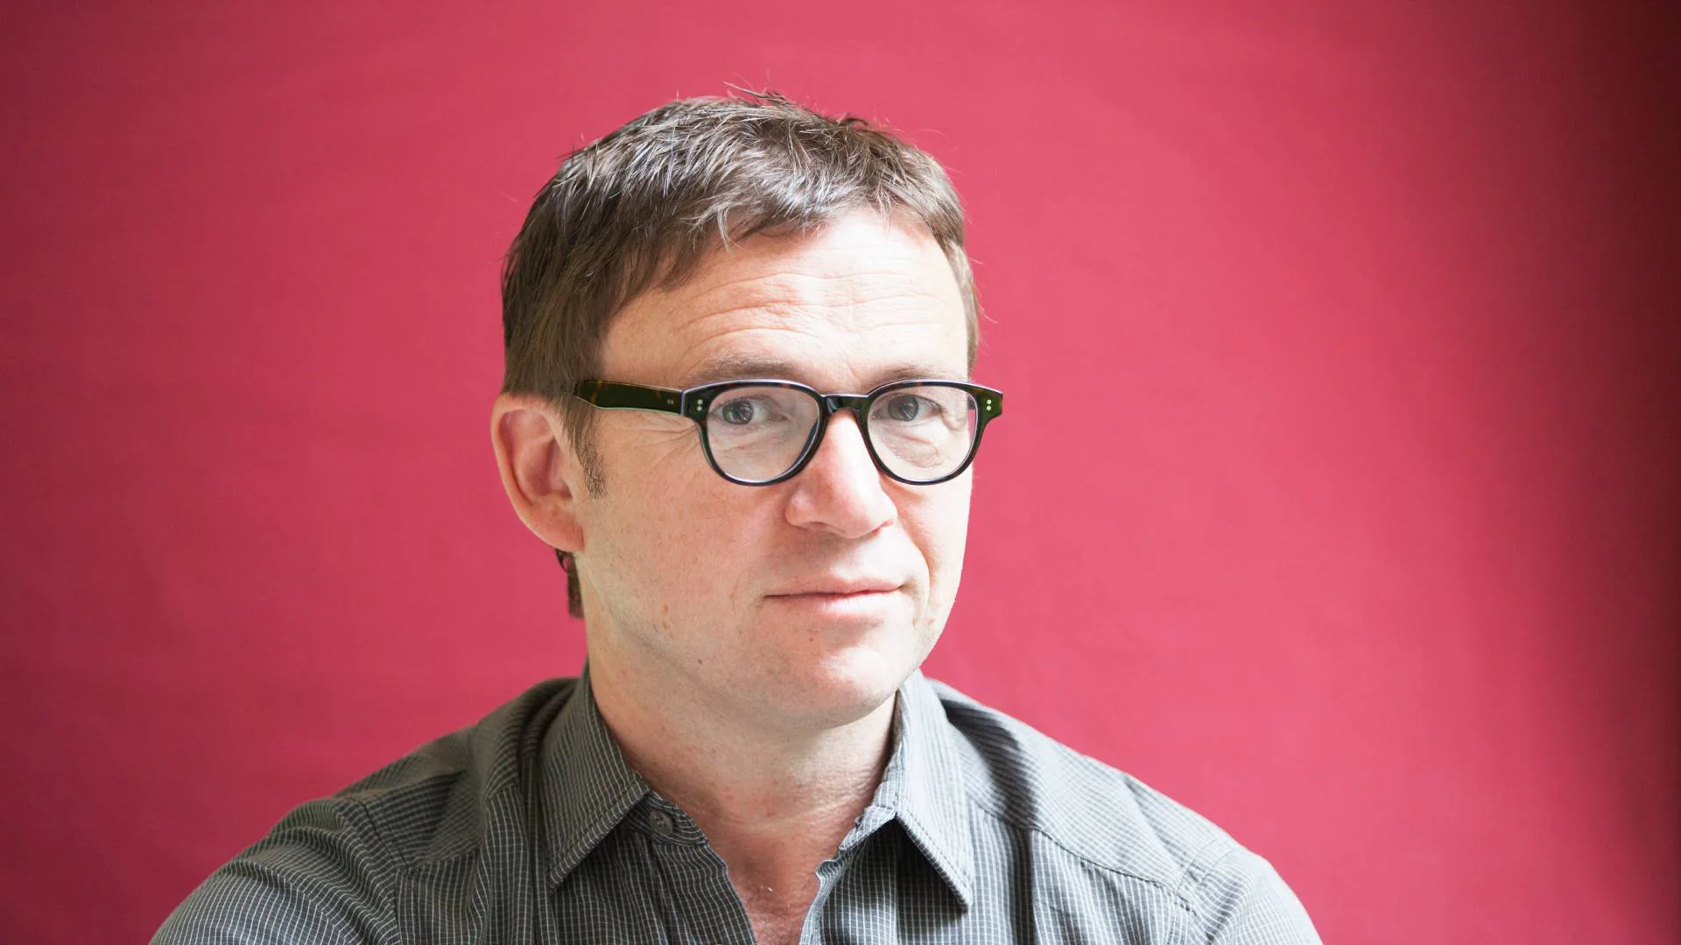
L’autore del romanzo del 2009, lo scrittore britannico David Nicholls.

Slide 4
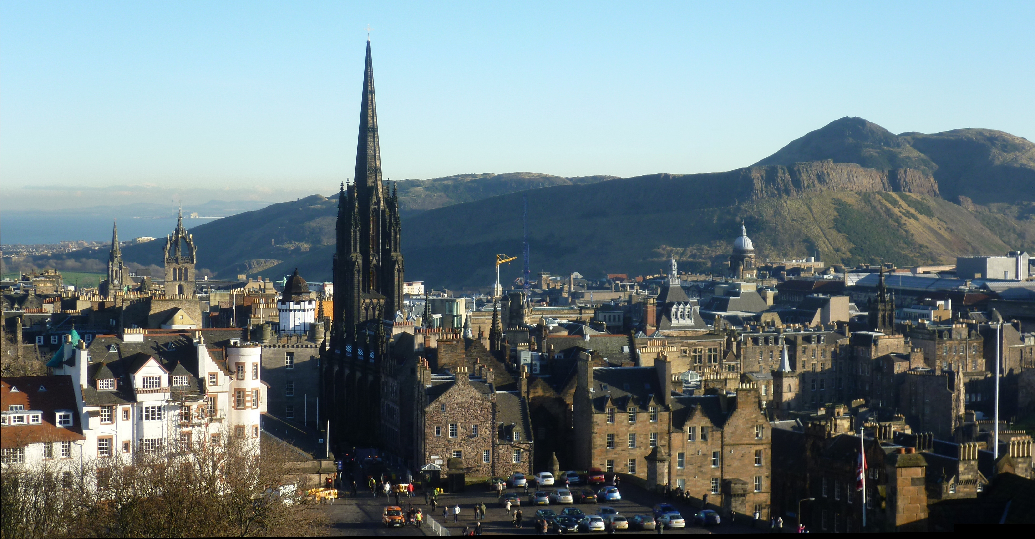
Il centro di Edimburgo in una foto degli anni ’90 a destra Arthur's Seat, il vulcano spento .

Slide 5
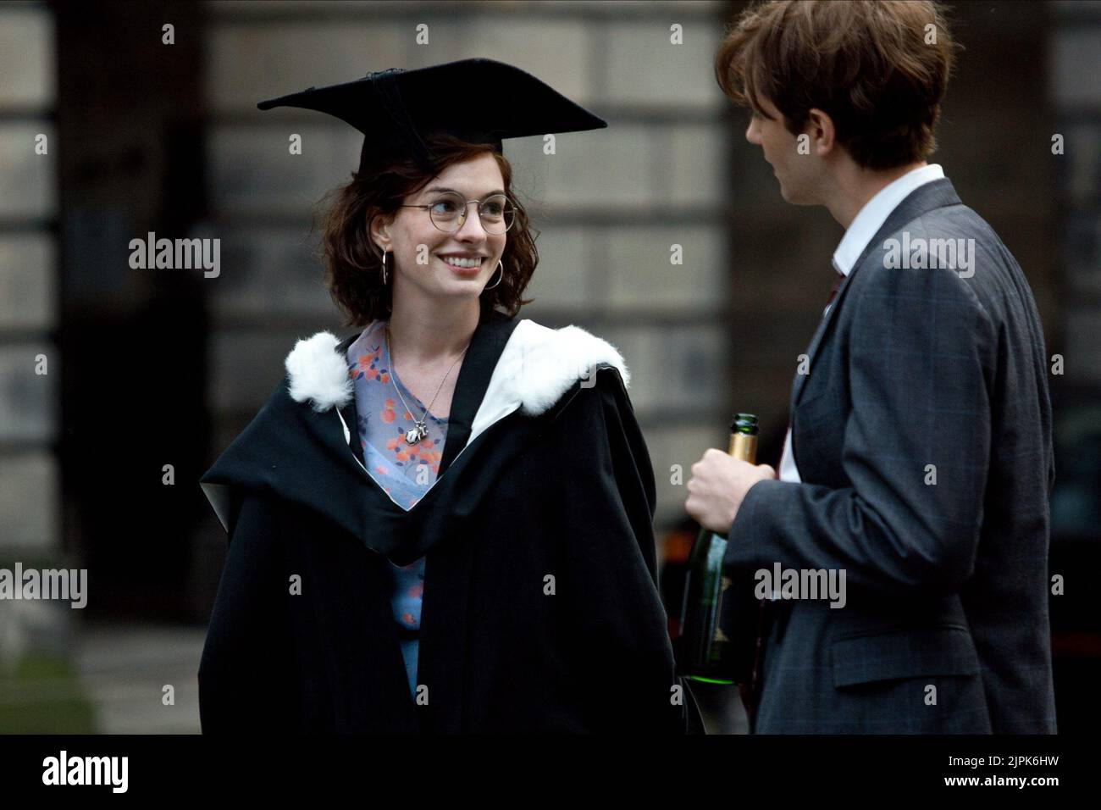

Slide 6
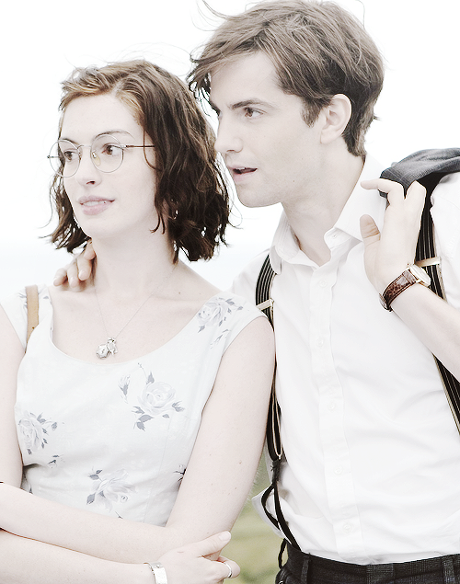
I due laureati di Edimburgo, Emma Morley e Dexter Mayhew.

Slide 7
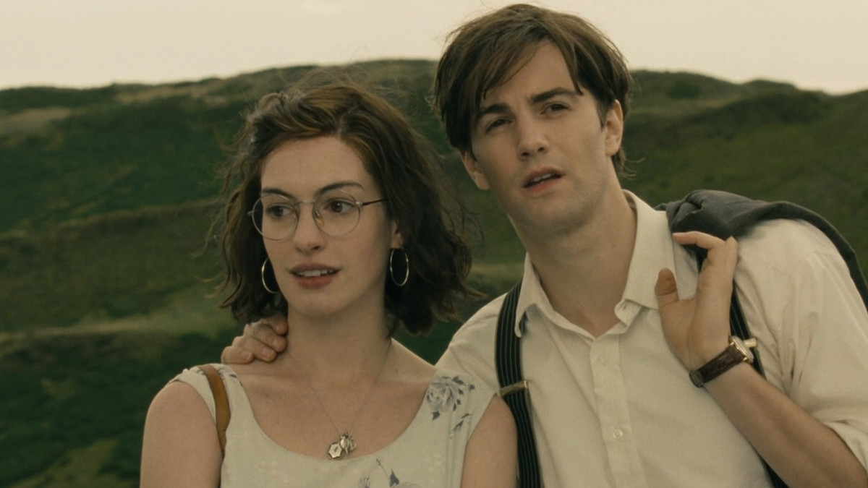

Slide 8
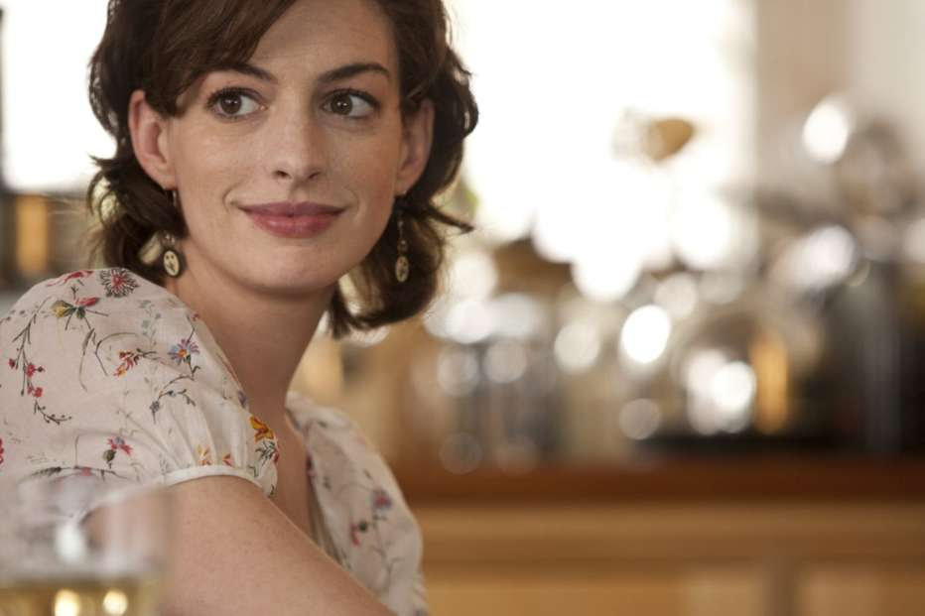
L’attrice americana Anne Hathaway, nel ruolo di Emma Morley.

Slide 9
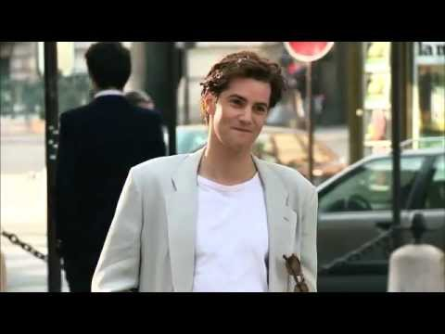
L’attore inglese Jim Sturgess nel ruolo di Dexter Mayhew.

Slide 11
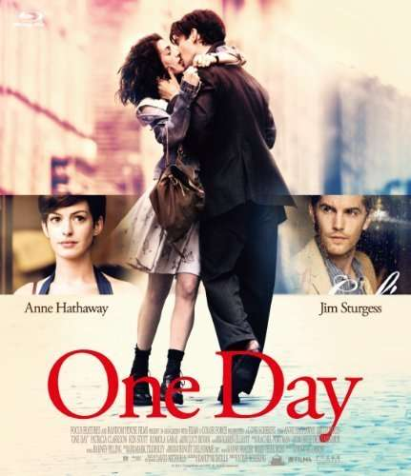
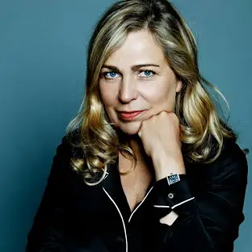
Il Poster del film anno 2011. La regista danese Lone Scherfig.

Slide 13
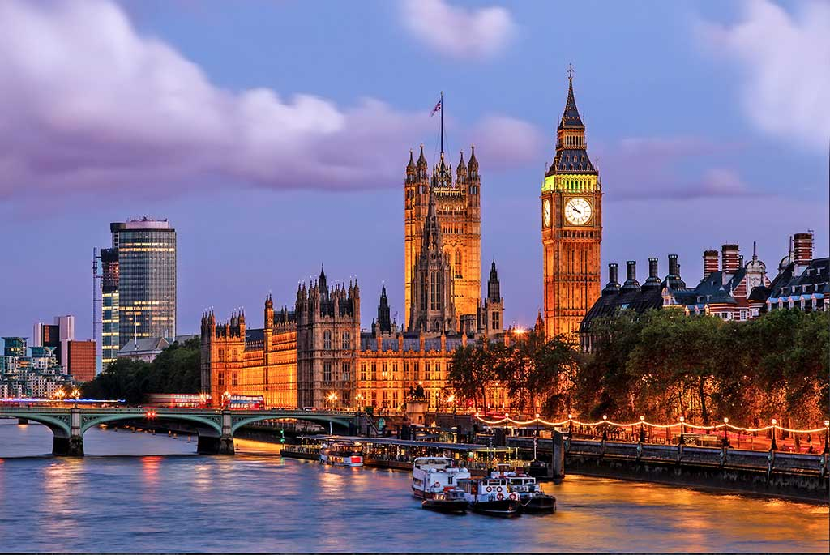
Londra Skiline dal Tamigi.

Slide 14
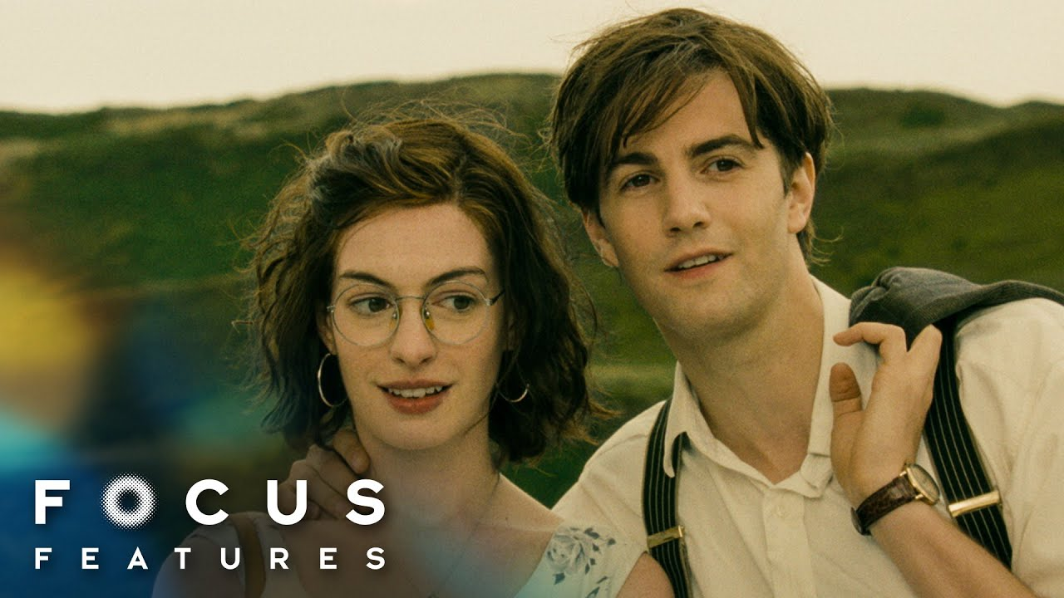

Slide 15
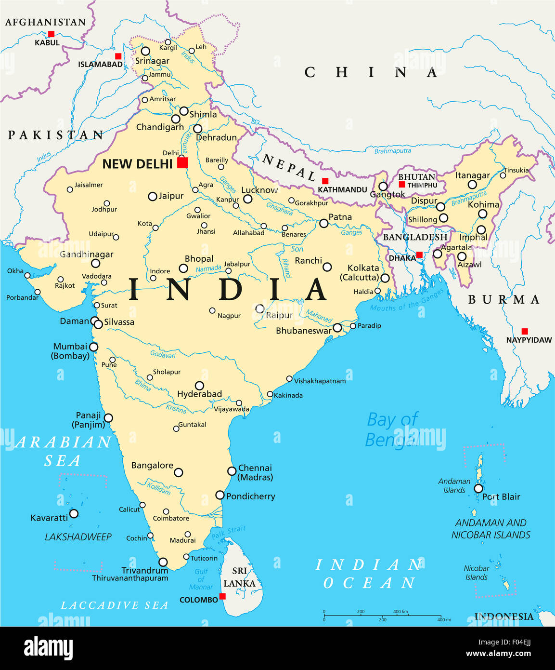
Mappa politica dell’India.

Slide 16
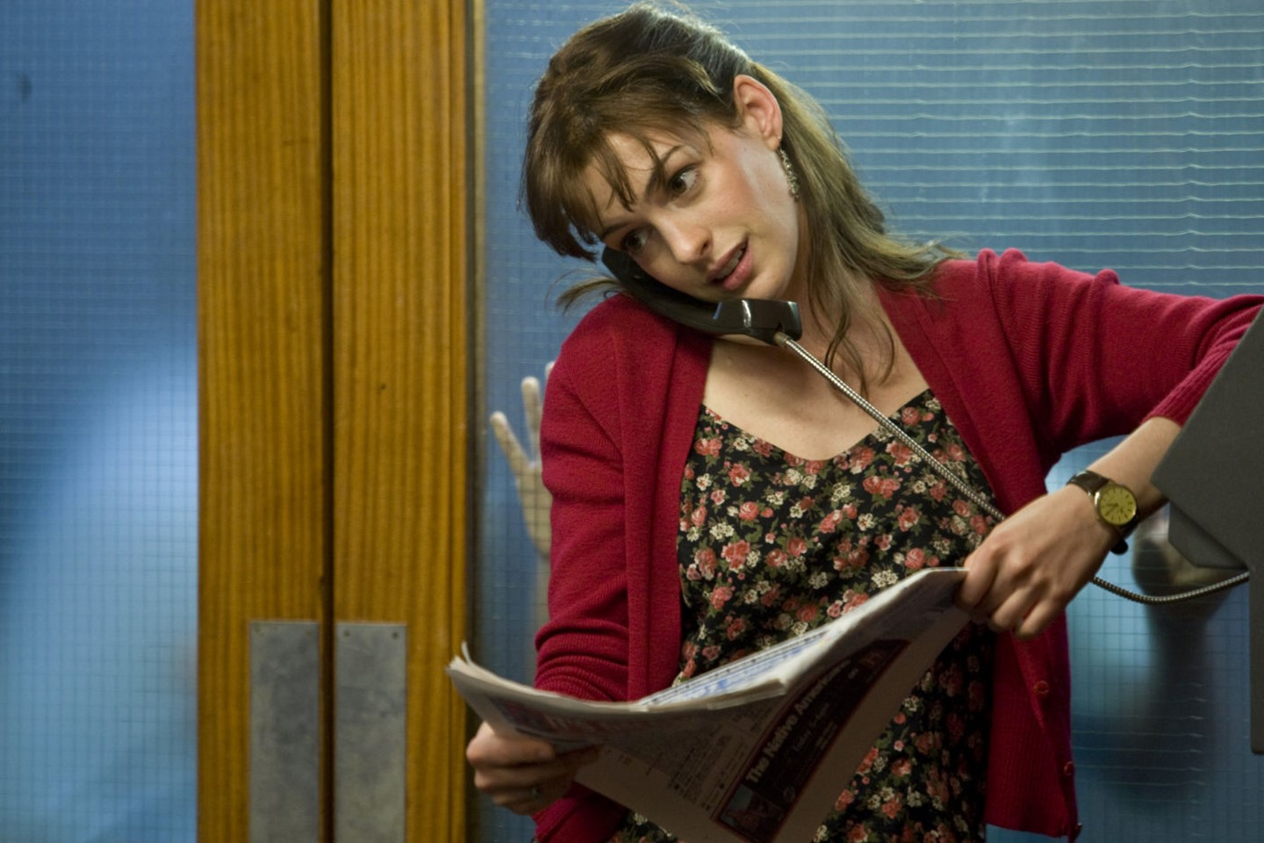
Emma al telefono in cerca di lavoro dalle pubblicità del giornale.

Slide 17
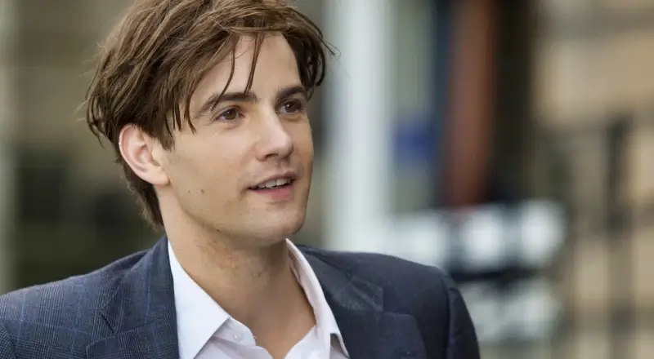

Slide 19
Cucina messicana.

Slide 20
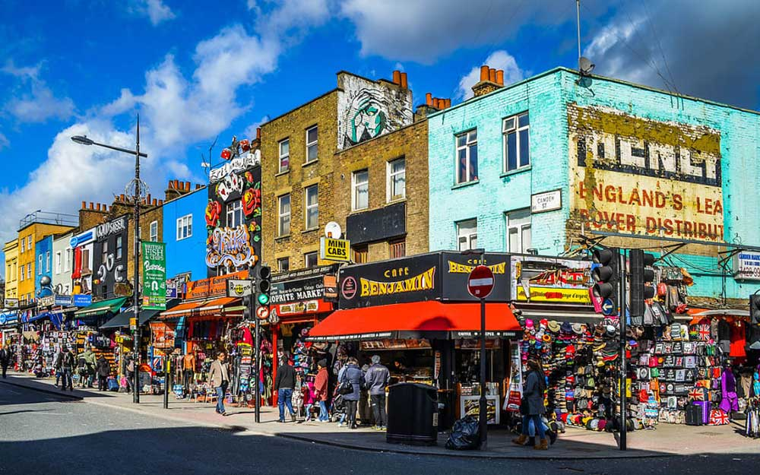
London. Kentish Town.

Slide 21
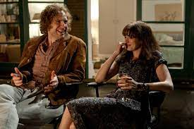
Emma e Ian, il collega aspirante comico al ristorante messicano a Londra.

Slide 22
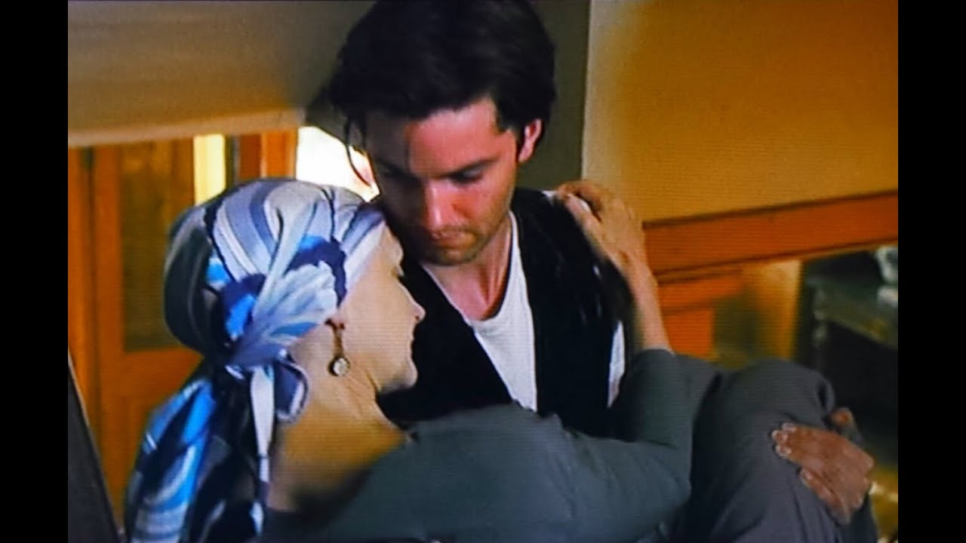
Dexter in visita a sua madre malata.

Slide 23
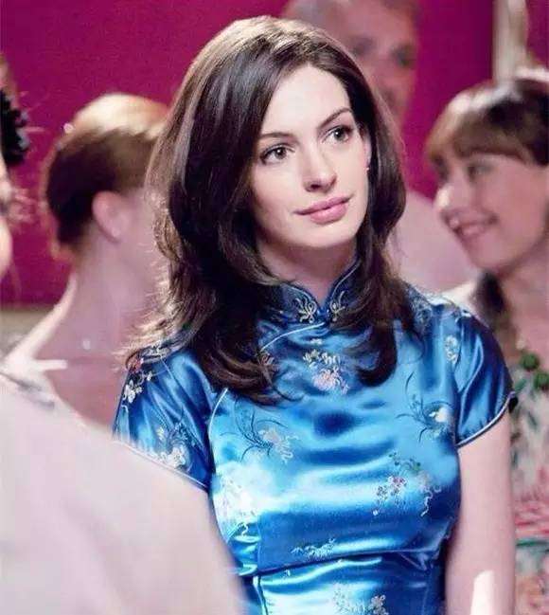
Primo piano di Emma Morley.

Slide 24
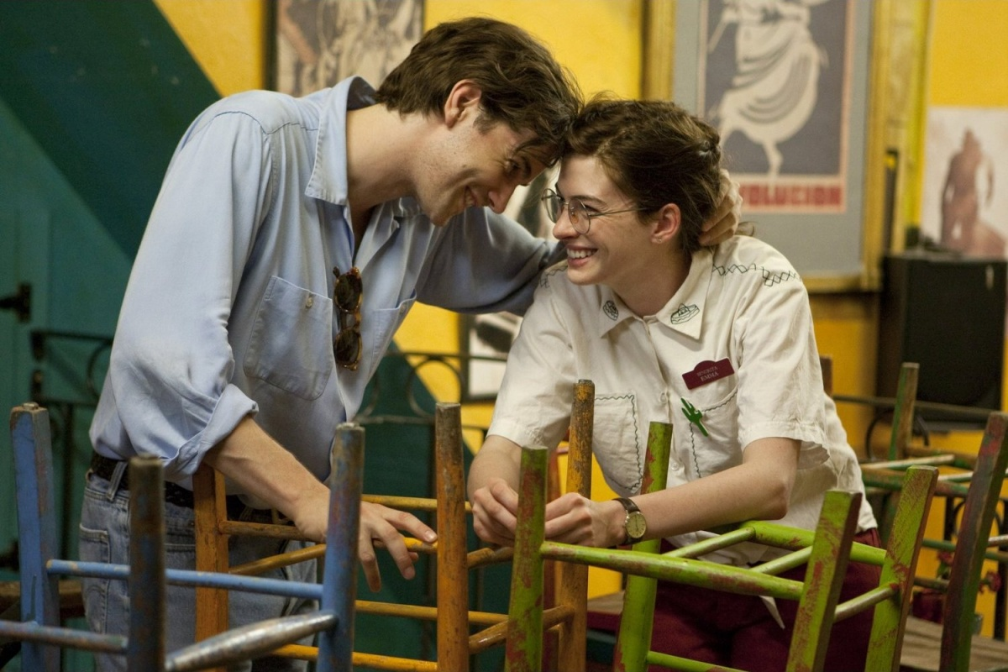
Dexter al ristorante messicano consiglia Emma a non rinunciare ai suoi sogni.

Slide 25
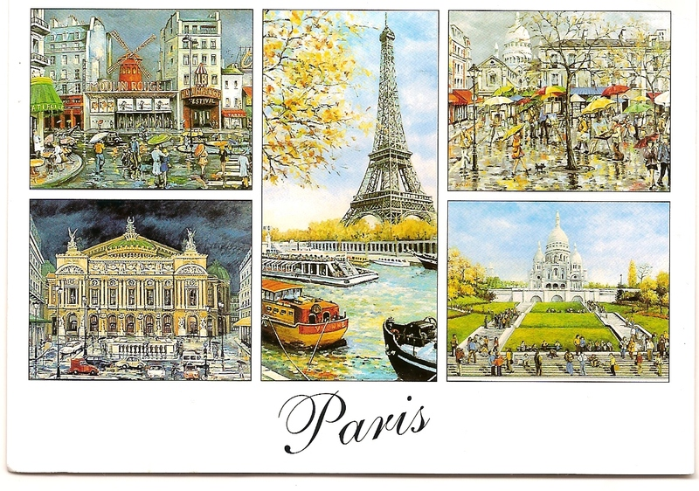

Slide 27
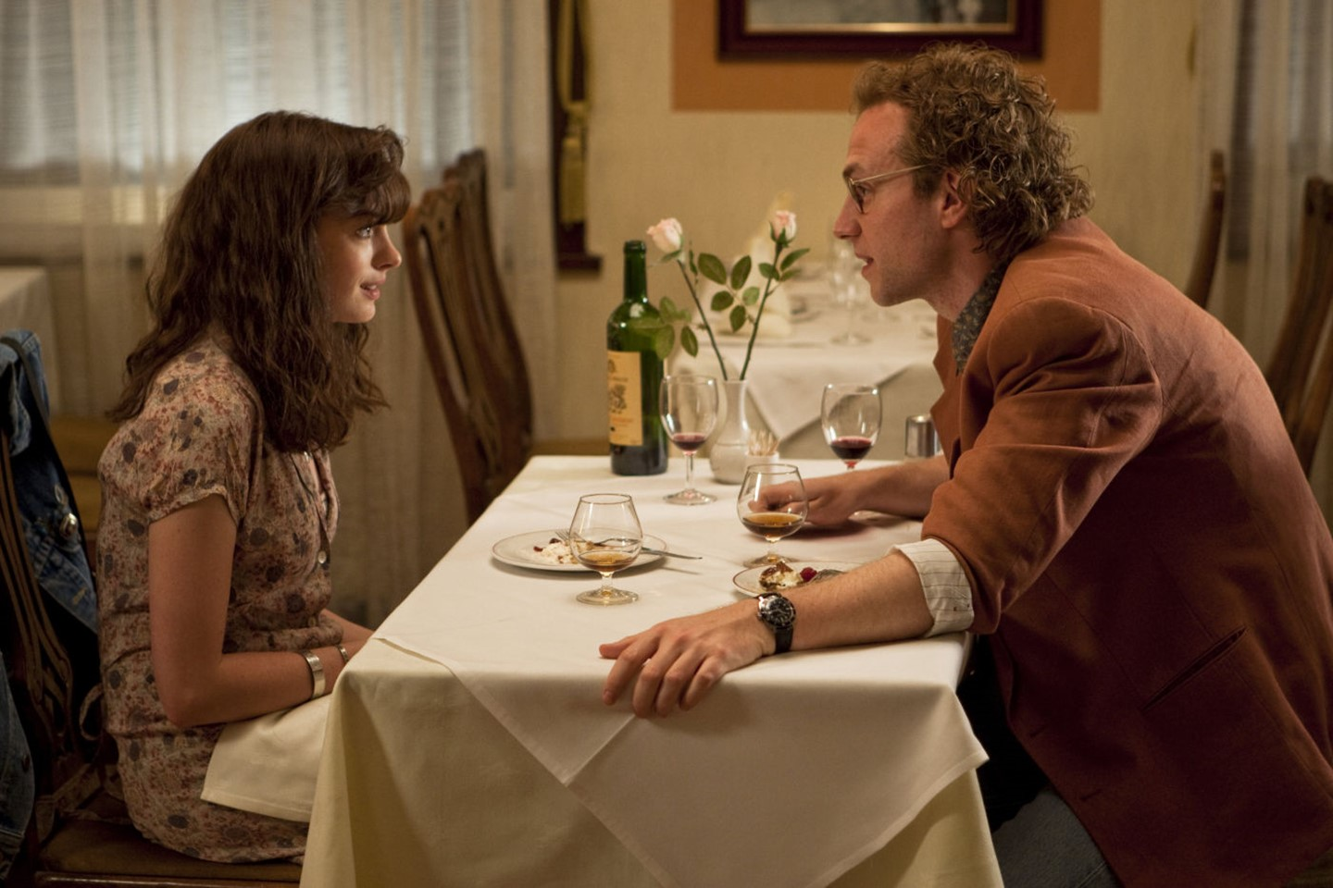
Ian, l’attore Rafe Spall, ed Emma a cena insieme.

Slide 28
Dexter assieme a sua madre gravemente malata.

Slide 29
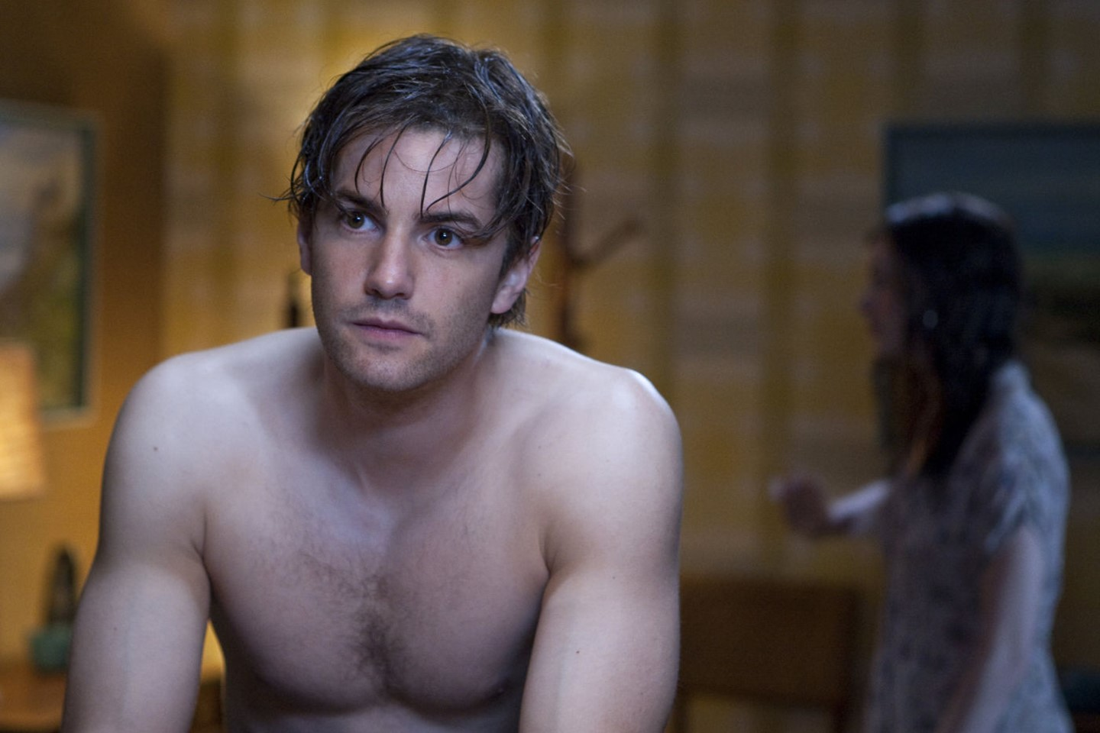
Dexter nel periodo no della sua vita telefona ad Emma.

Slide 30
Emma e Ian in un momento felice.

Slide 31
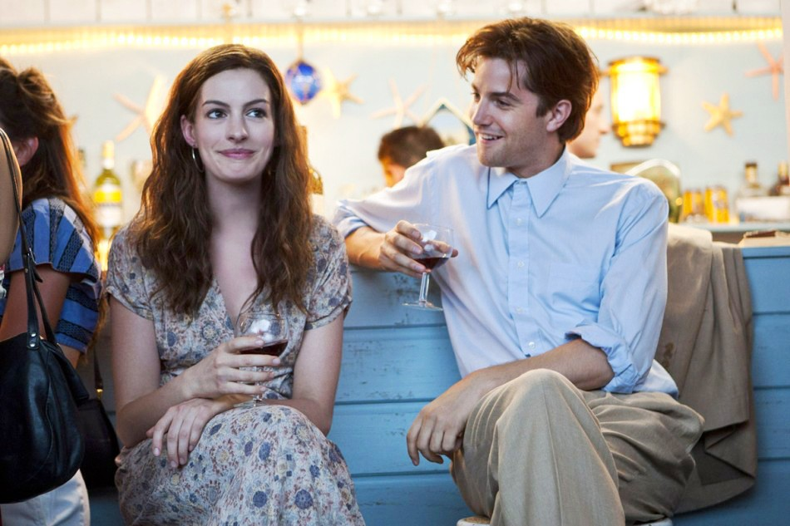
Dexter ed Emma si incontrano ad una cena tra vecchi amici.

Slide 32
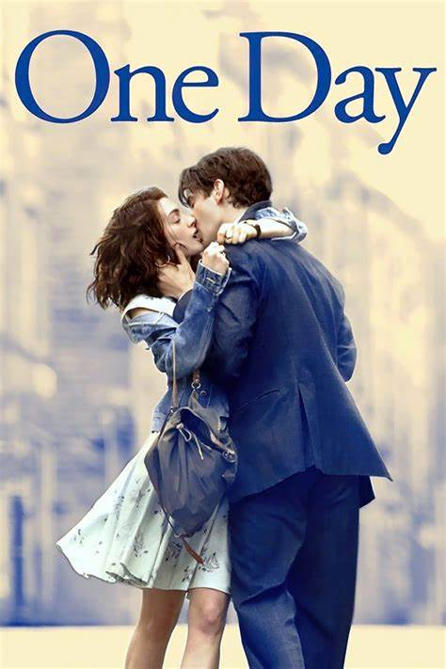

Slide 34
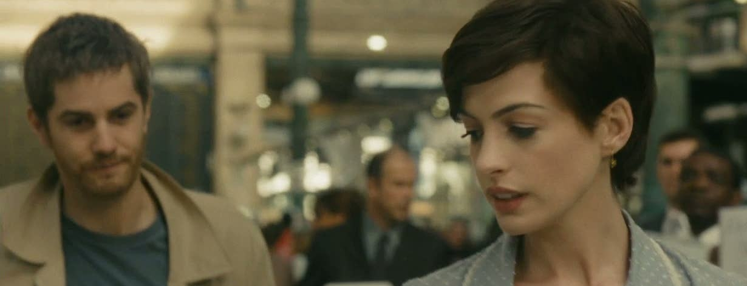
Emma delusa dal «nuovo» Dexter.

Slide 35
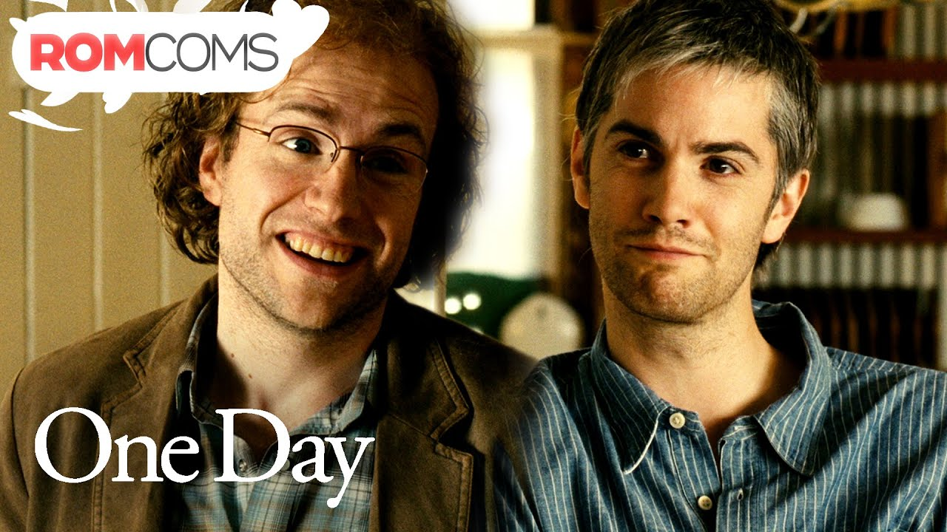
Ian Dexter

Slide 37
Sylvie, l’attrice Romola Garai, una giovane bella e ricca.

Slide 38
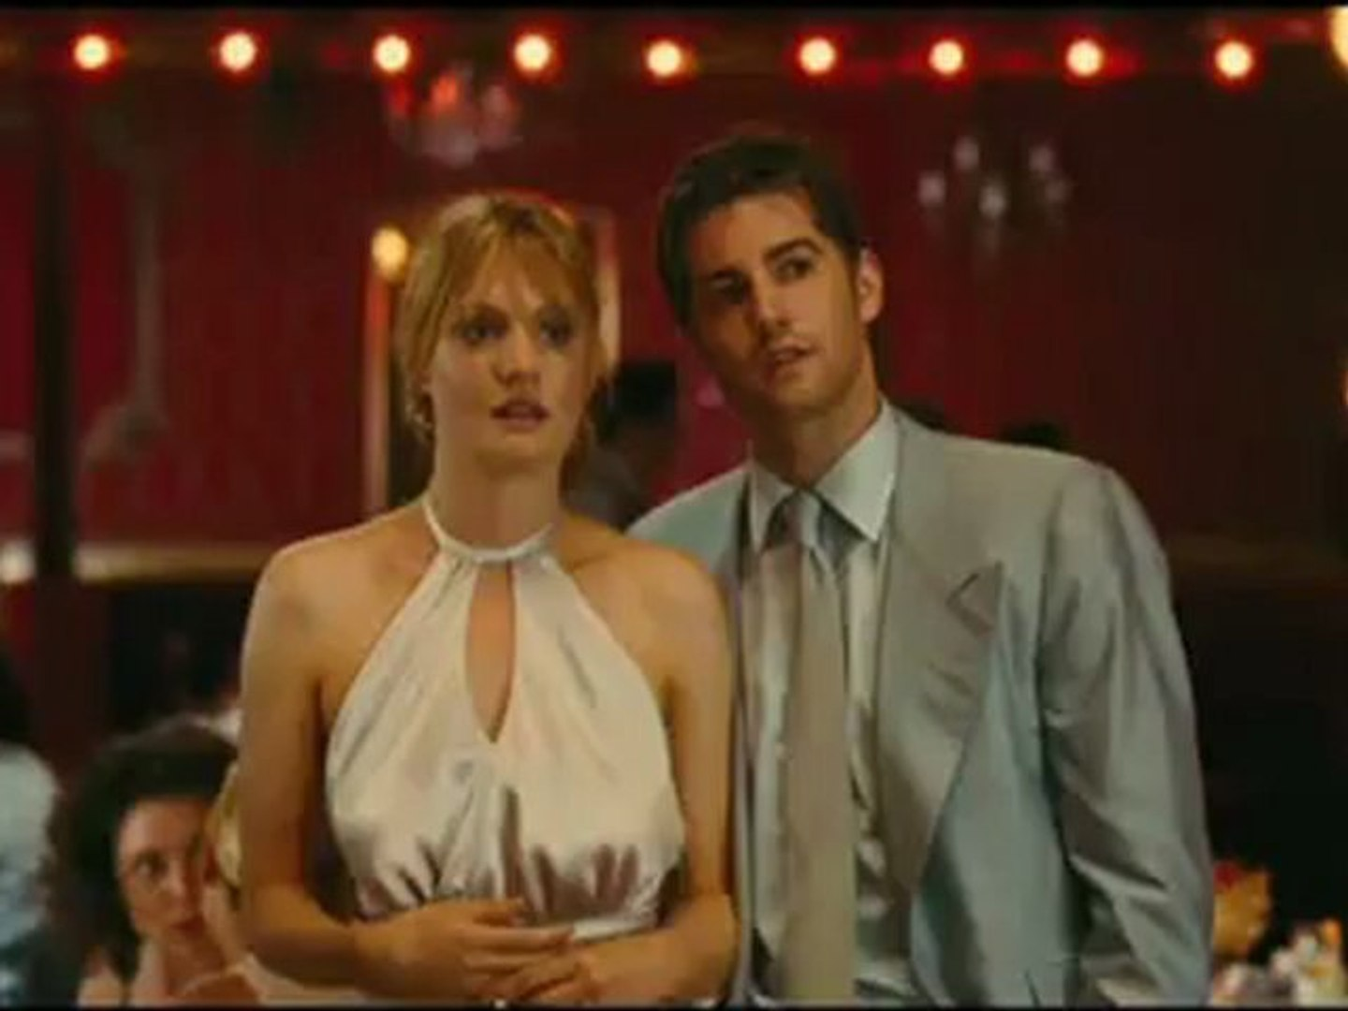
Sylvie assieme a Dexter.

Slide 40
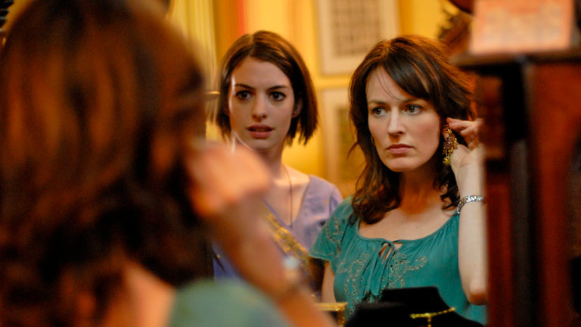
Emma con la compagna di scuola prima del matrimonio.

Slide 41
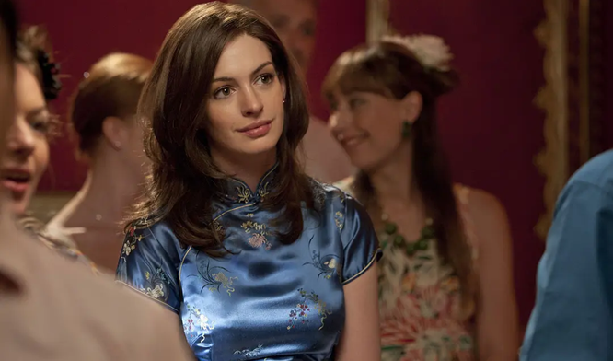

Slide 44
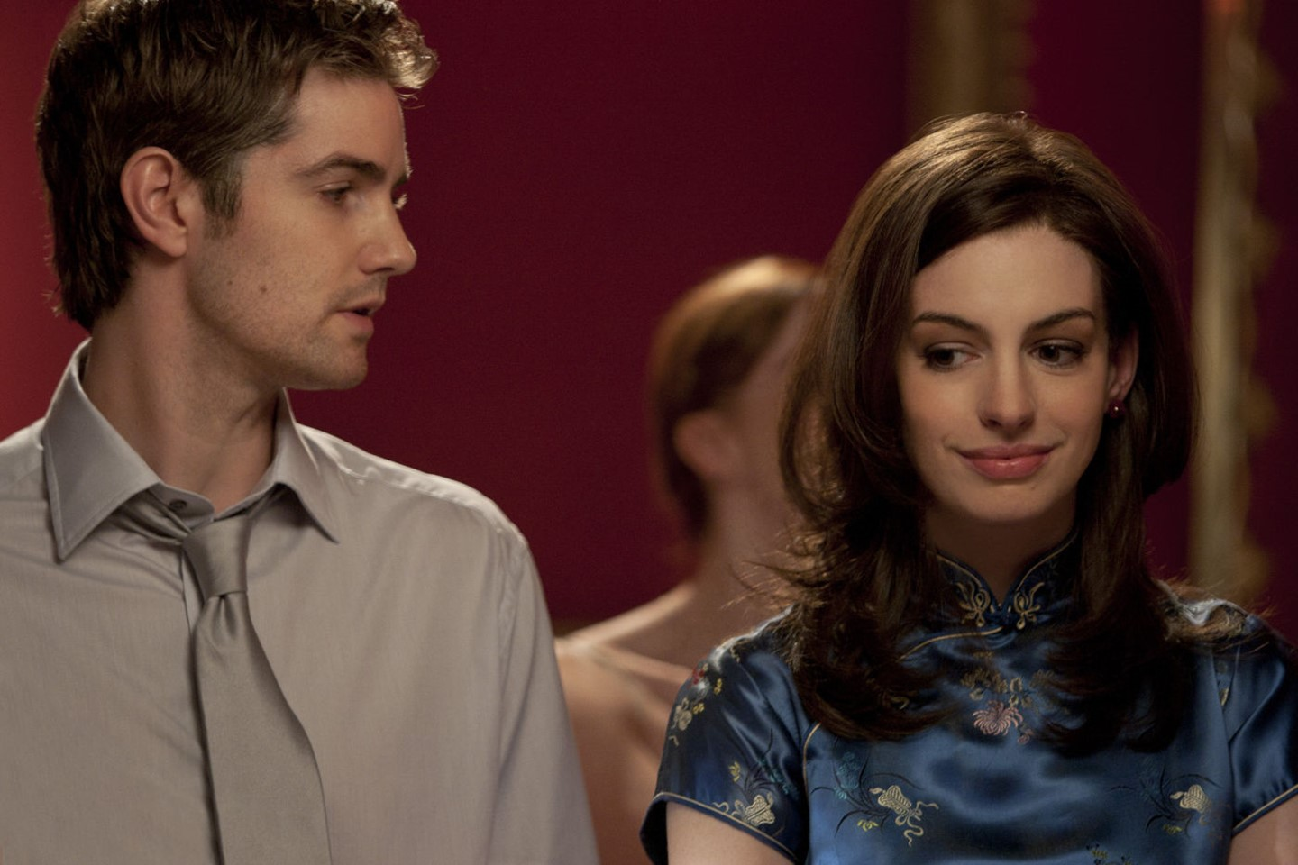
La delusione finale di Emma.

Slide 45
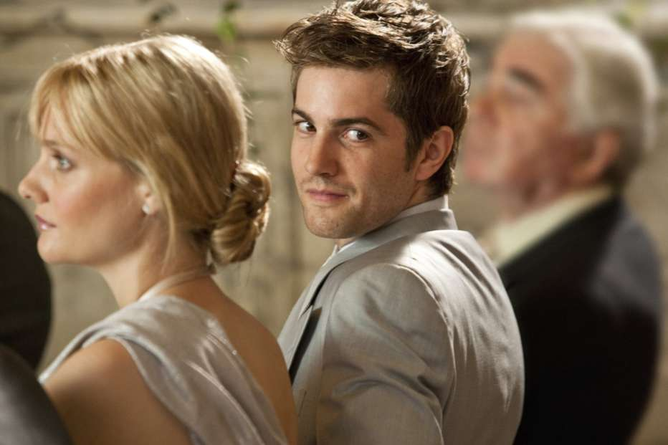
Sylvie e Dexter ad una serata.

Slide 46
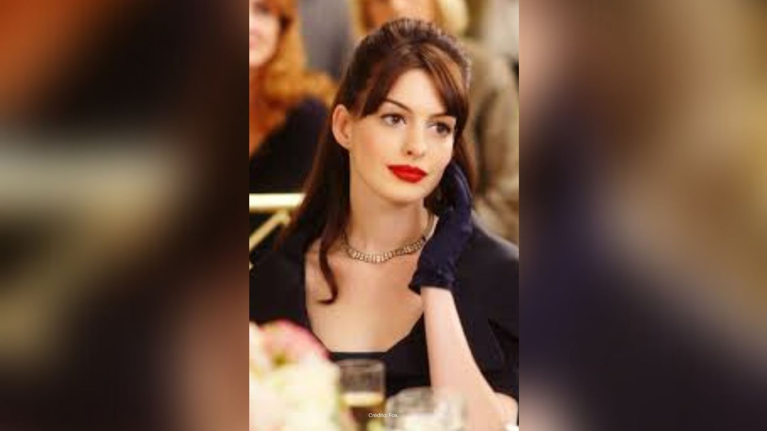
Primo piano di Emma gran toilette arrivata al successo!

Slide 48
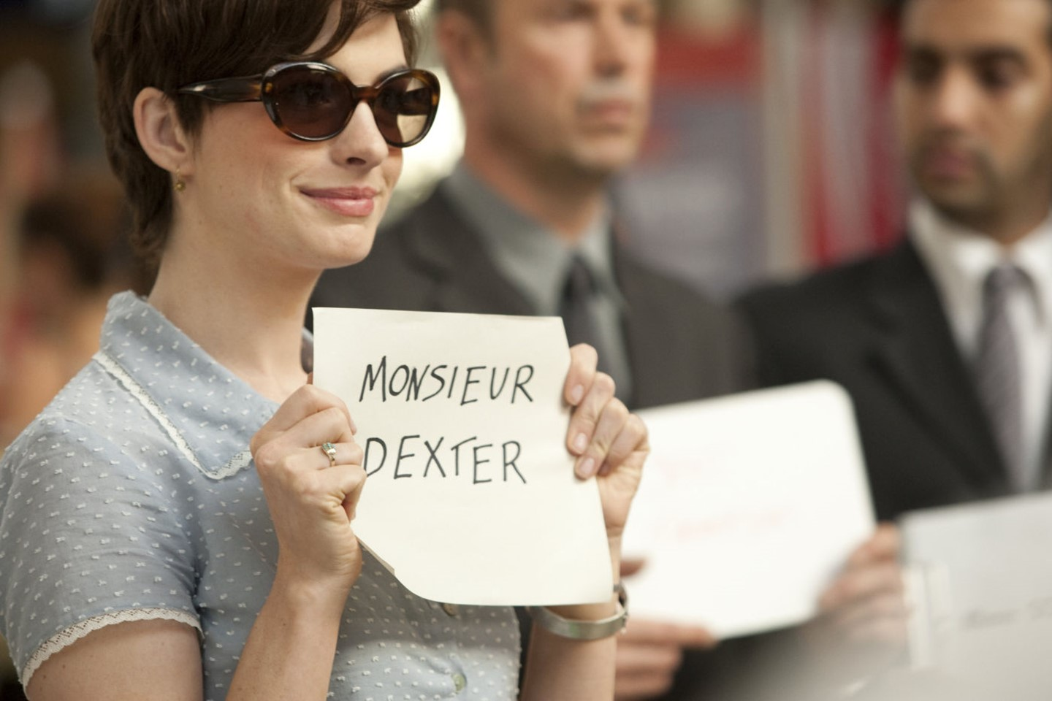
Emma all’aeroporto in attesa dell’arrivo di Monsieur Dexter.

Slide 49
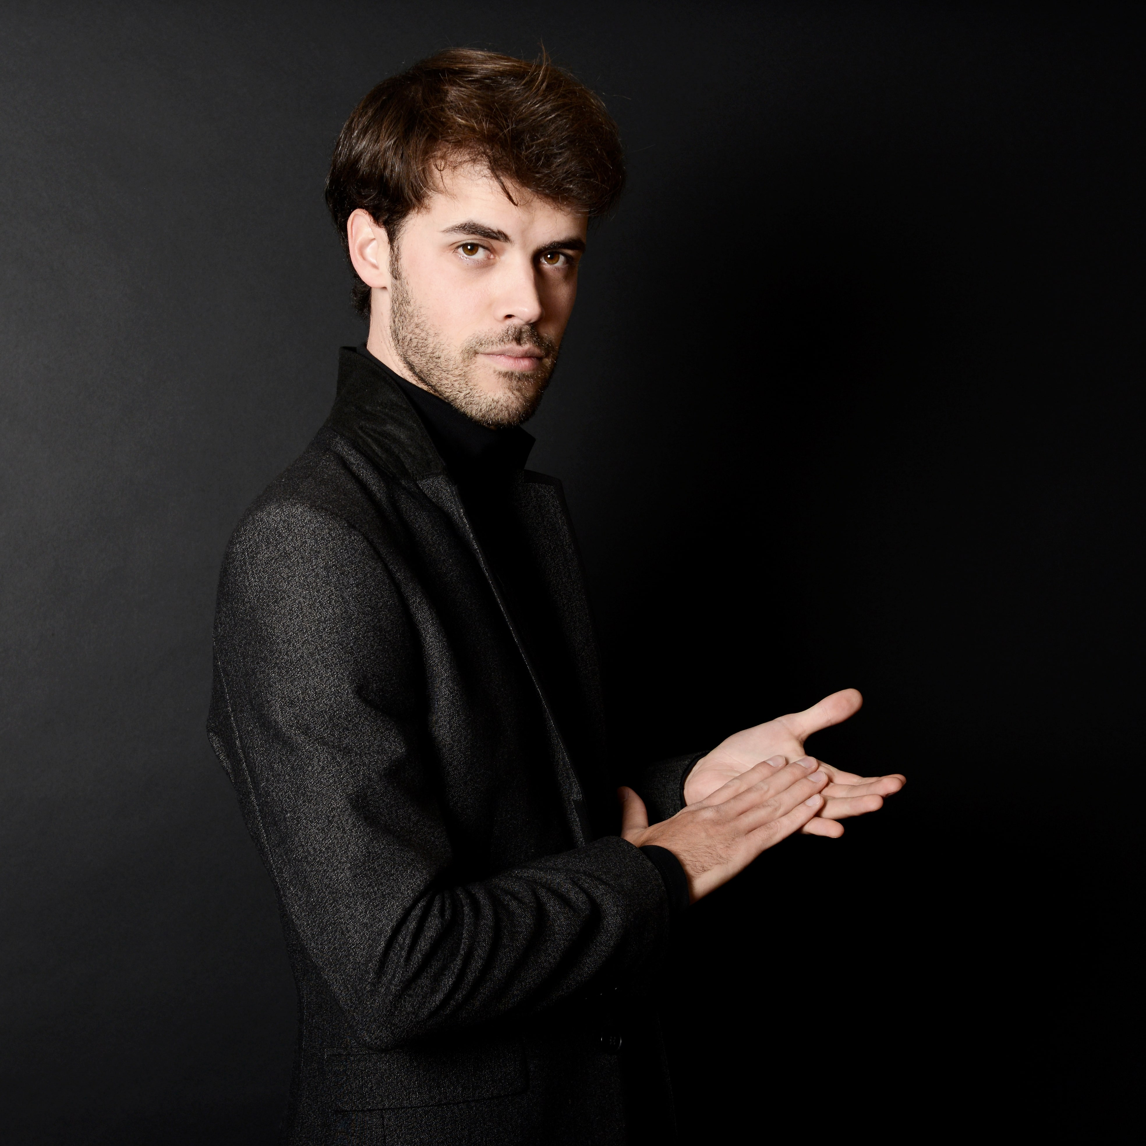
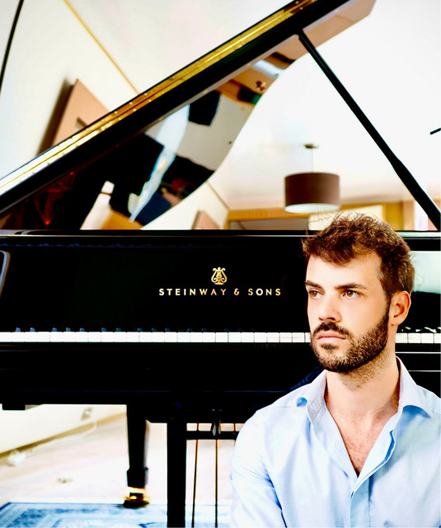
Il pianista francese di jazz Jean-Pierre, l’attore Sebastien Dupuis.

Slide 50
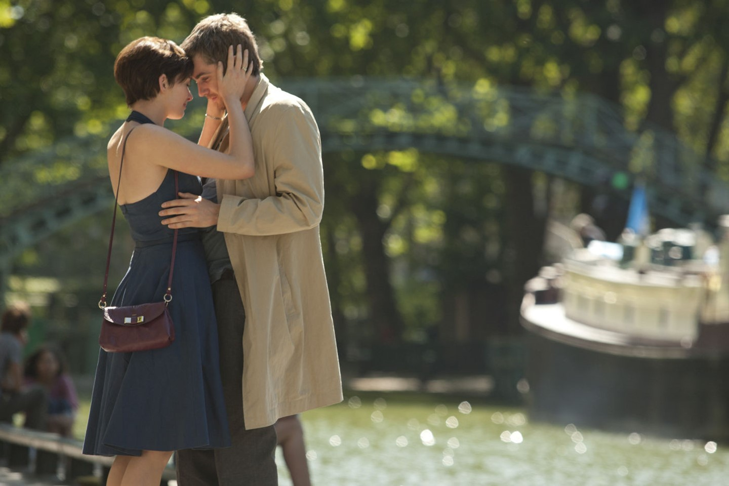
Carezze a Parigi, lungo la Senna.

Slide 51
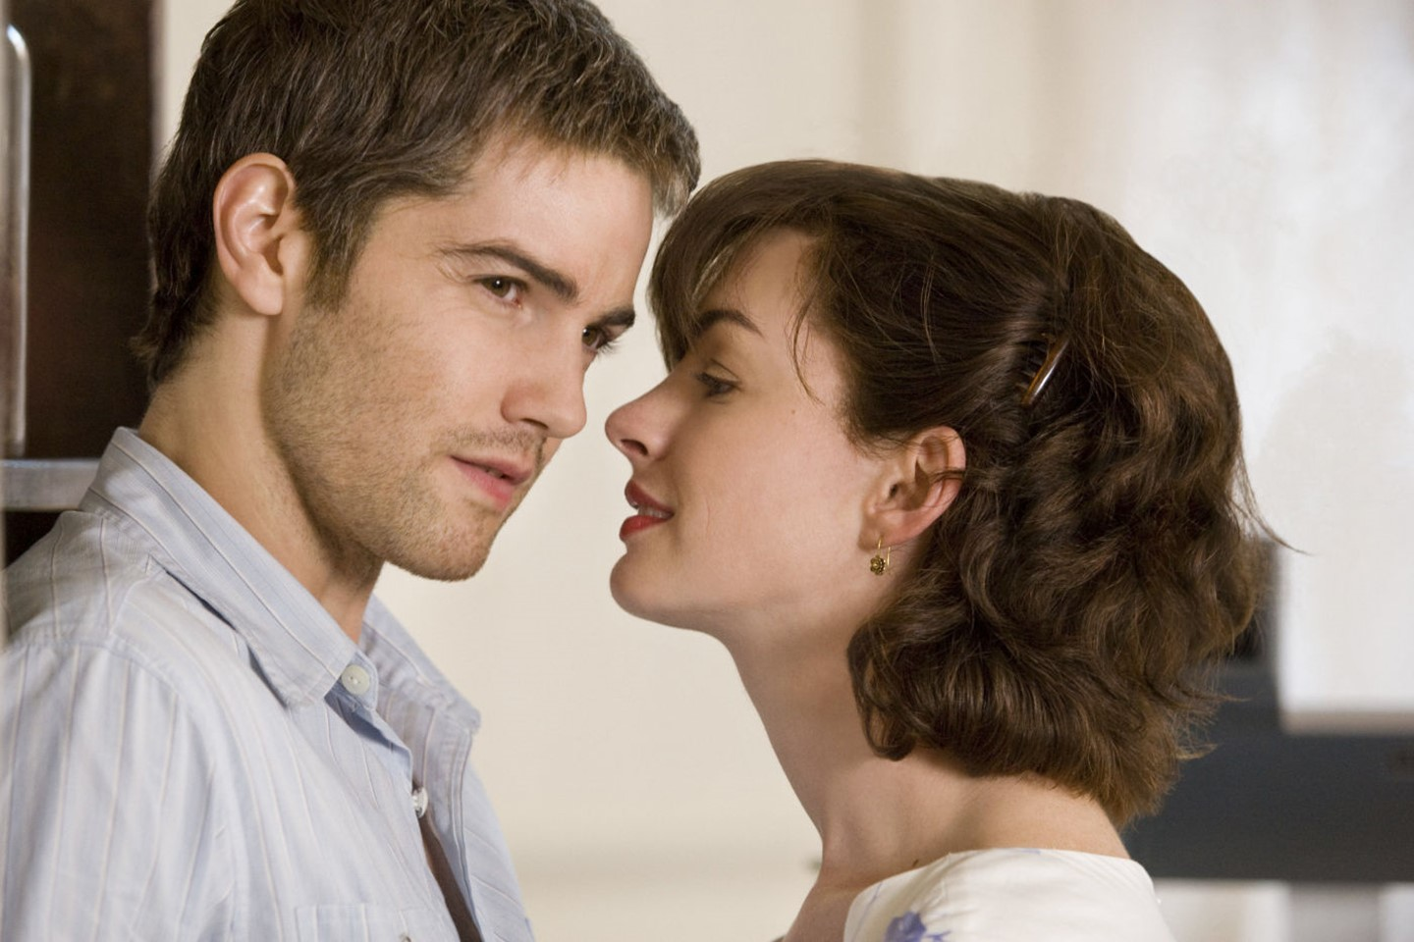

Slide 52
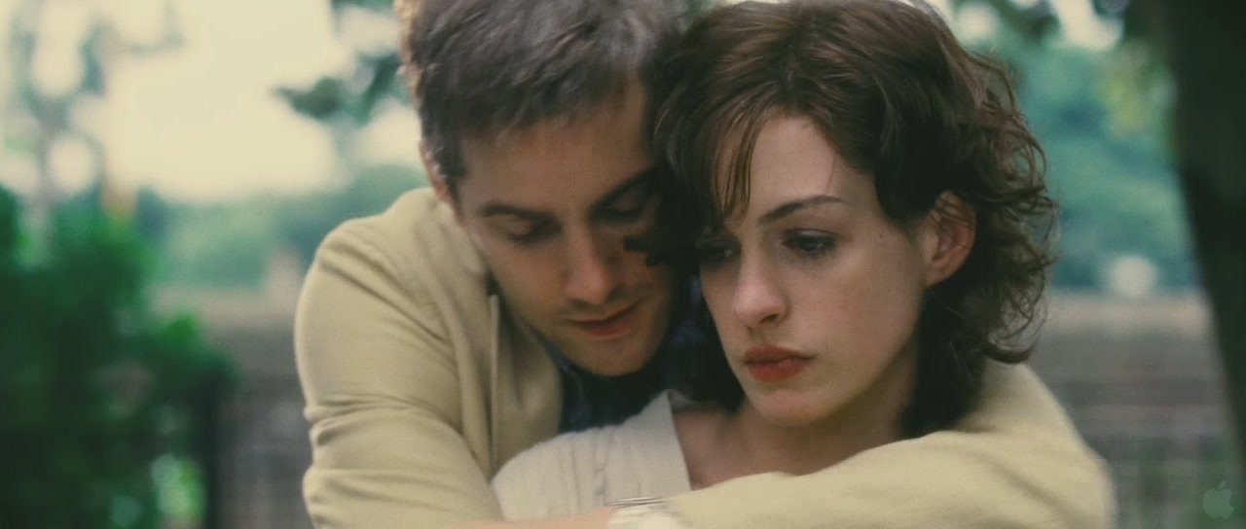
Emma e Dexter finalmente insieme.

Slide 53
Emma e Dexter definitivamente insieme.

Slide 54
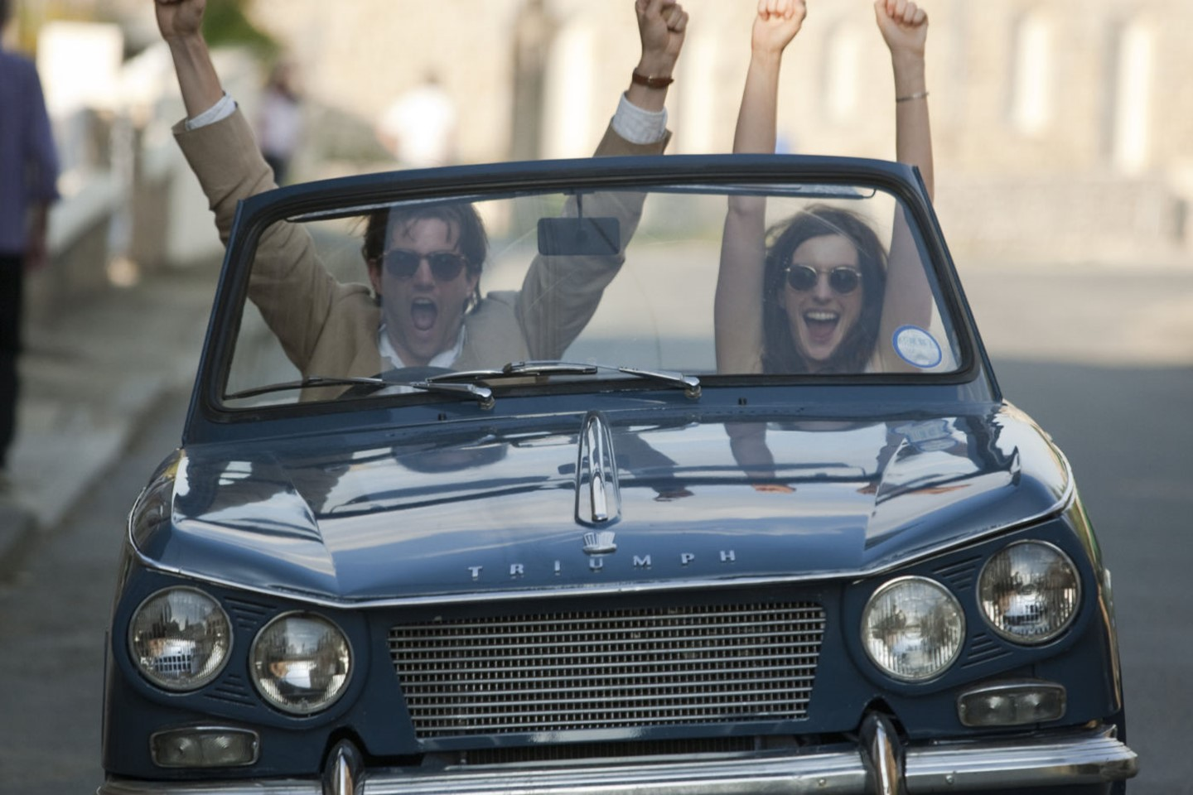
Esplosione di felicità in auto!

Slide 55
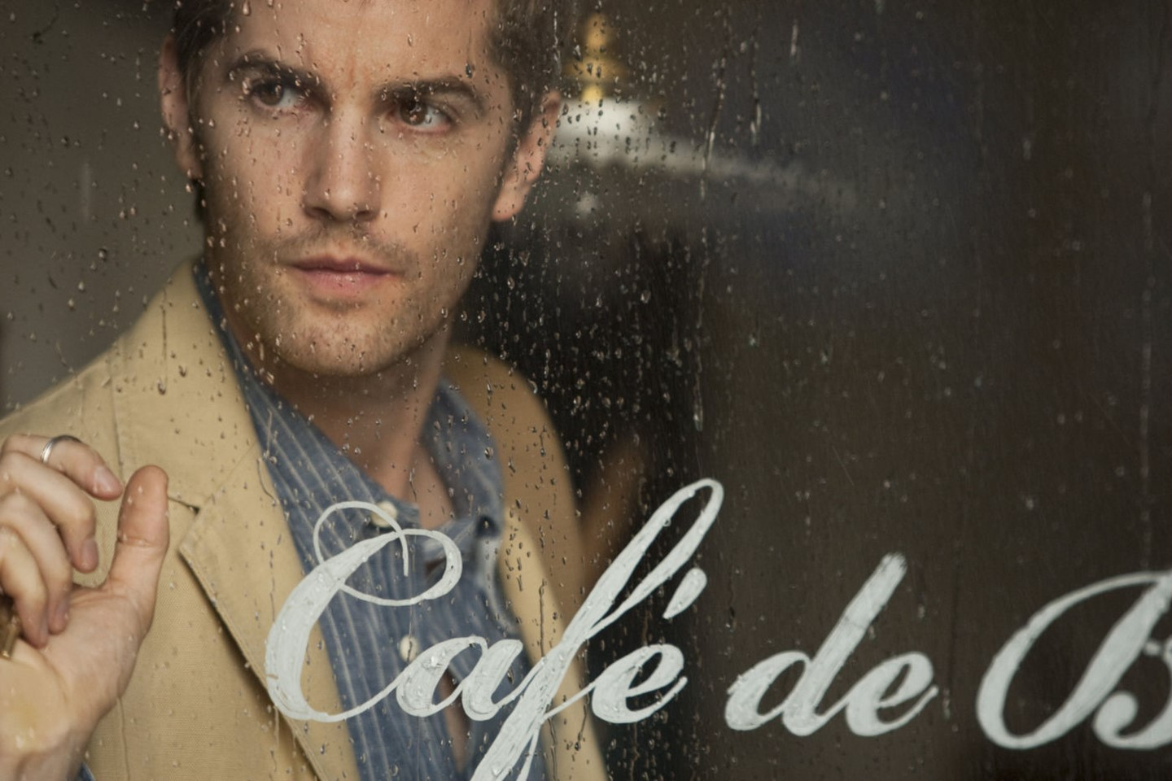

Slide 56
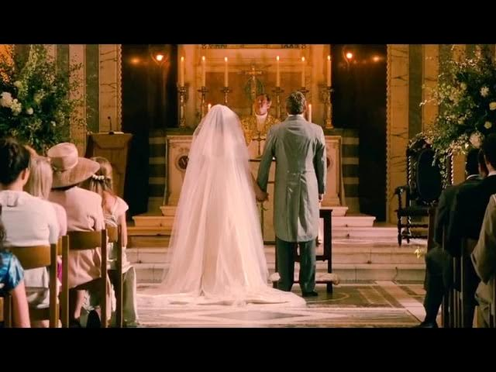
Emma e Dexter finalmente sposi!!!

Slide 57
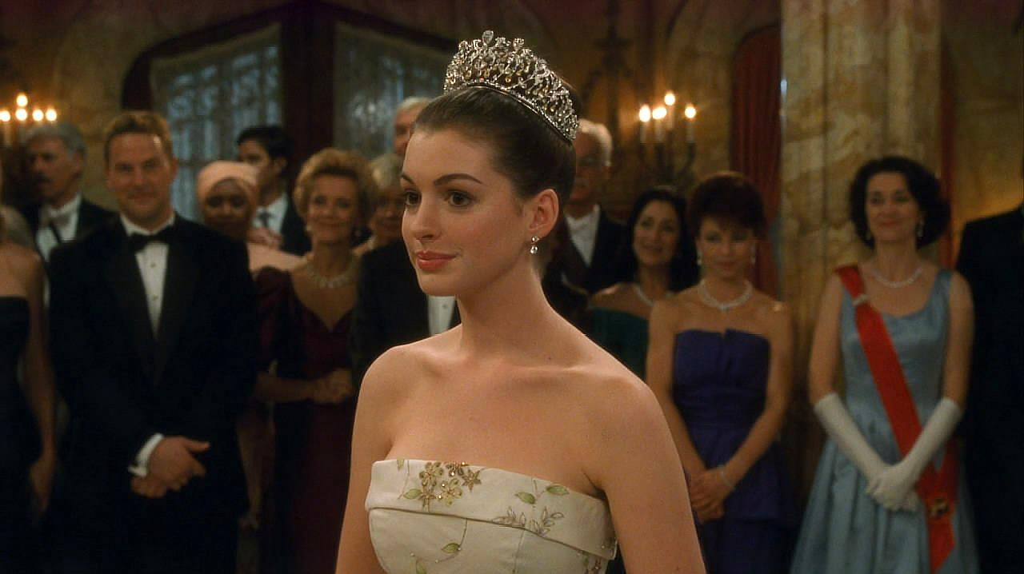
La sposa

Slide 58
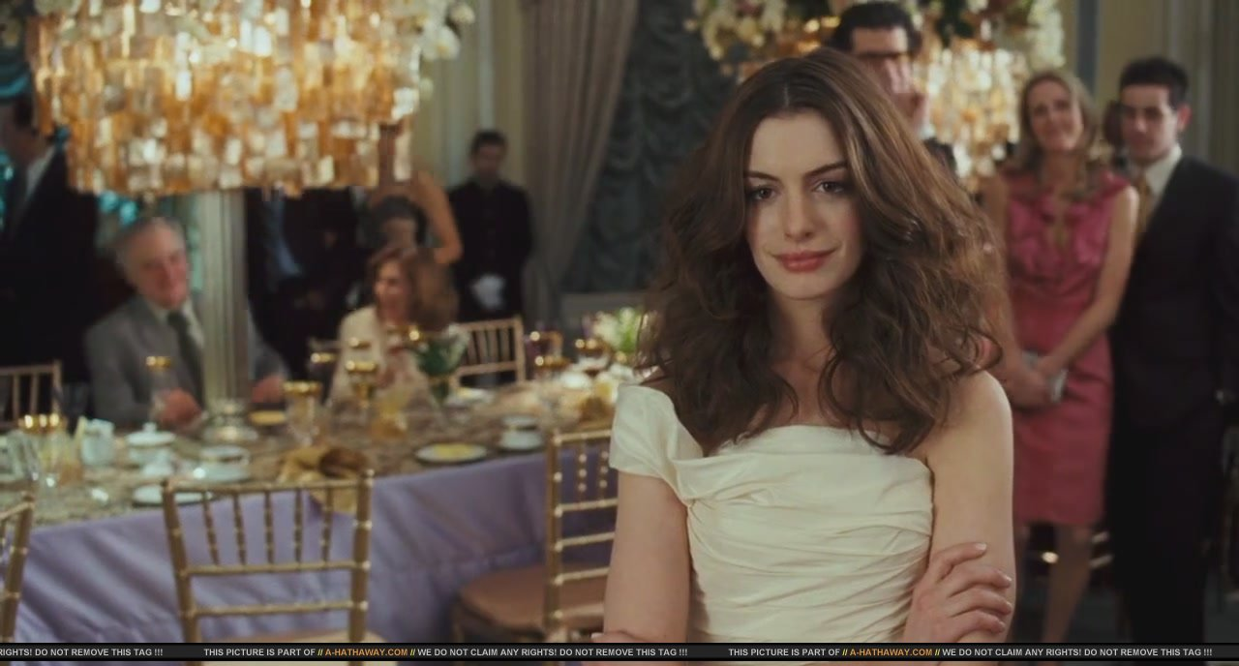
…al banchetto.

Slide 59
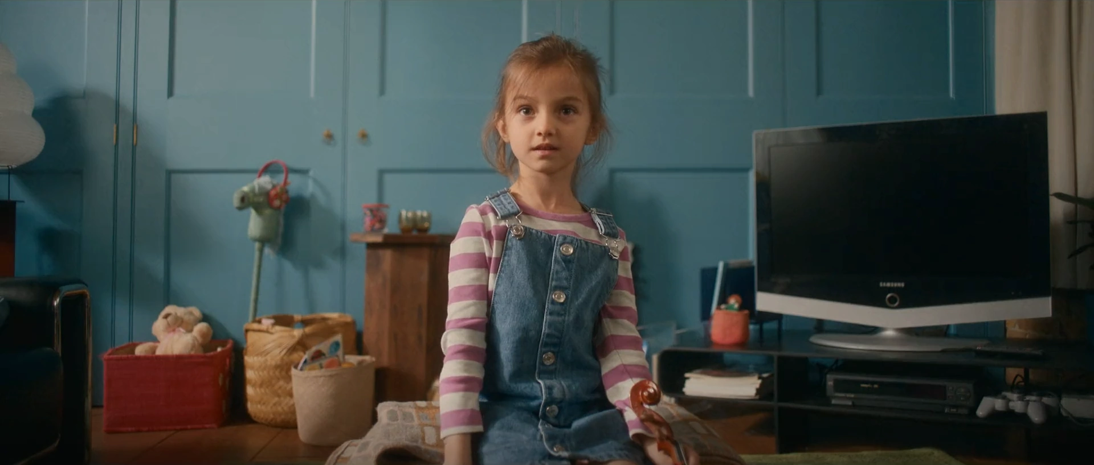
Jasmine Mayhew., la figlia di Dexter e Sylvie.

Slide 60
Emma in crisi per non poter avere figli, consolata da Dexter.

Slide 61
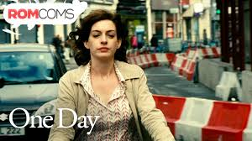

Slide 62
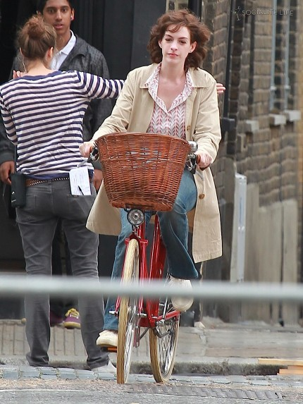
Emma in bici per Londra con il cestello della spesa.

Slide 63
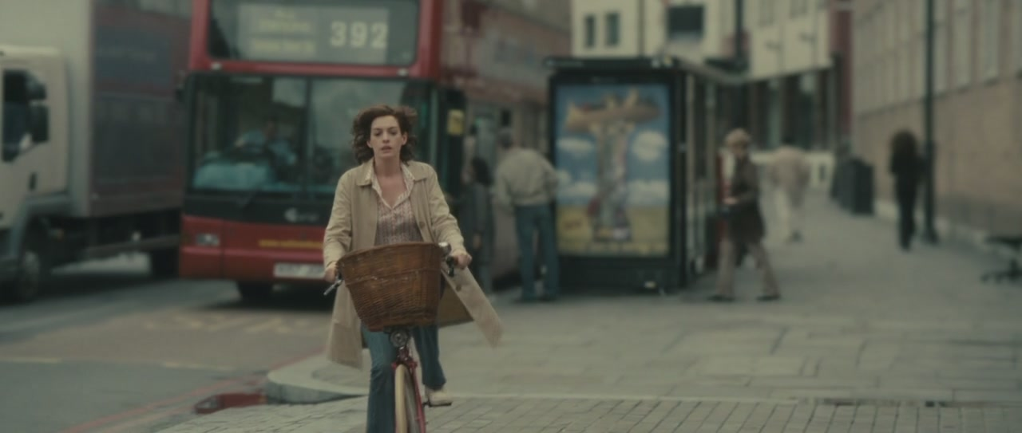
Emma in bici nel traffico della capitale britannica.

Slide 64
Dextex in depressione senza Emma.

Slide 65
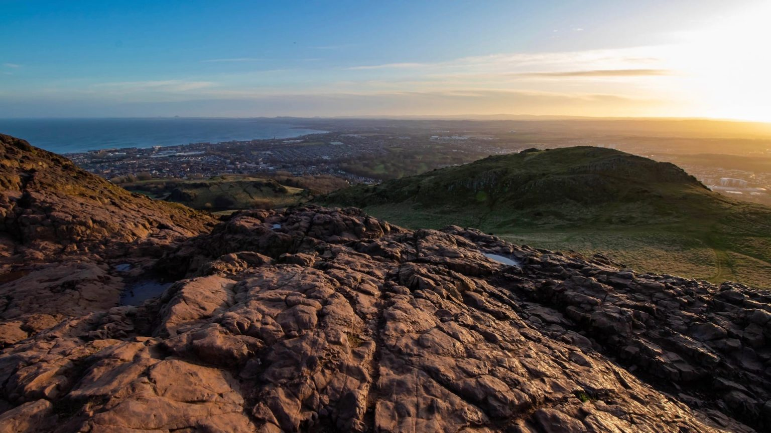
Arthur's Seat in Scozia, il vulcano spento di Edimburgo.

Slide 66
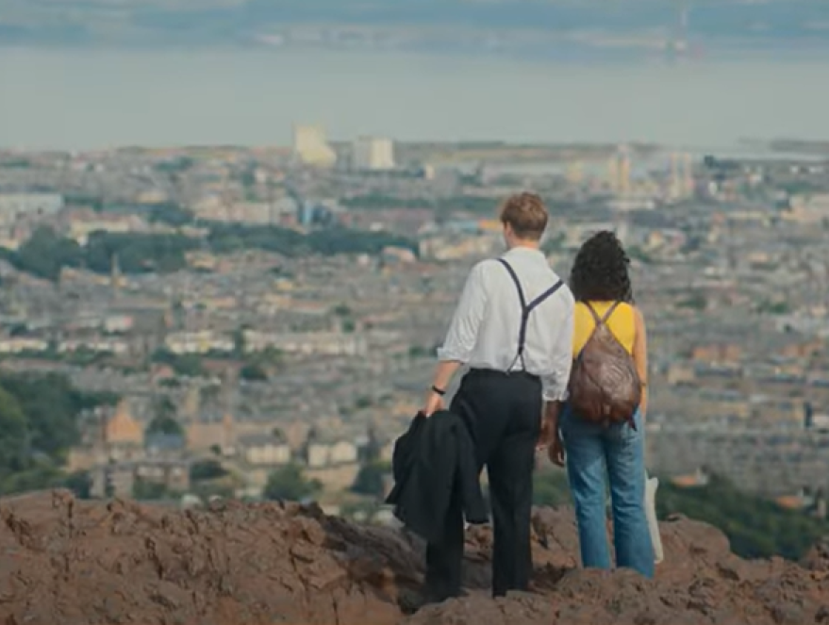
Dexter con la figlia Jasmine in visita al vulcano spento

Slide 67
Emma col cappello della Laurea incontra Dexter ad Edimburgo.

Slide 68
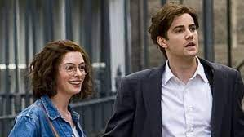

Slide 69
I due neolaureati Emma e Dexter in giro per Edimburgo.

Slide 70
Emma e Dexter…Romanticismo doc ad Edimburgo!

Slide 72
Il bacio passionale con la promessa di rivedersi!

Slide 78
GRAZIE
Alla prossima
Giovedì, 3 aprile 2025
"GLI EBREI DELLO ZOO
DI VARSAVIA”
di Diane Ackerman, 2009.

